Slide 1
Департамент развития предпринимательства
Департамент культуры администрации города
Нижнего Новгорода
Событийный
календарь
Нижний Новгород 2022

Slide 2
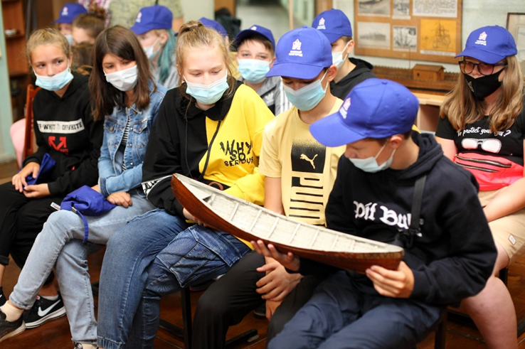
Июнь
«Ботаника»
«Столица закатов»
«Шаляпин на балконе»
4-5
Ежегодный экологический фестиваль. Открытие туристических эко-маршрутов
11
Старт фестиваля. Далее- каждые выходные
12
Фестиваль оперы
Нижне-Волжская наб.
Квартал церкви Трех Святителей
Сквер им. Свердлова
Парк «Швейцария»
Александровский сад
Красная Слобода
Нижегородский кремль
«Посмотри на Нижний»
«День России»
8-28
Цикл детских и молодежных экскурсионных туров
12
Праздничная программа, выставки, концерты

Slide 3
Июль
200-летие Нижегородской ярмарки
«Горький классик»
«Горький крафт»
«Иммерсионное
представление»
16-17
Фестиваль классических автомобилей «ГАЗ»
2-3
Фестиваль крафтового пива
16-17
Нижегородская ярмарка
Нижегородская ярмарка
«Рок чистой воды»
Красная Слобода, Порт
«Приволжский штандарт»
30
Рок-фестиваль
«Горький fest»
8-14
23-24
Фестиваль исторической реконструкции
Ежегодный кинофестиваль
«Стрелка»
Нижегородская ярмарка
30
Музыкальный фестиваль
«Иммерсионное
шоу-открытие»
«Вилка и стрелка»
15
Гастрономический фестиваль и парусная регата среди рестораторов
«Гастросеты»
Нижегородская ярмарка
Рестораны города

Slide 4
Август
«Event-прорыв»
«День города»
«Парусная регата»
6
Ярмарка представителей
сферы услуг
6
Концерты, выставки, культурно-развлекательная программа
20
Парад парусов в акватории Волги
Парк «Дубки»
«Фестиваль искусств
«Стрелка»
«Да, шеф!»
«Приволжская фиеста»
6-7
Кулинарный фестиваль
Хэдлайнер – Константин Ивлев
17-21
25-28
Музыкальный фестиваль классической музыки на слиянии Оки и Волги
Фестиваль воздухоплавания
Парк «Швейцария»
Стрелка
«День рождения парка
«Швейцария»
«Realist web-fest»
«Intervals»
13-14
Фестиваль веб-сериалов
26-28
Фестиваль медиаискусства
Развлекательная программа, конкурсы, мастер-классы
Парк «Швейцария»

Slide 5
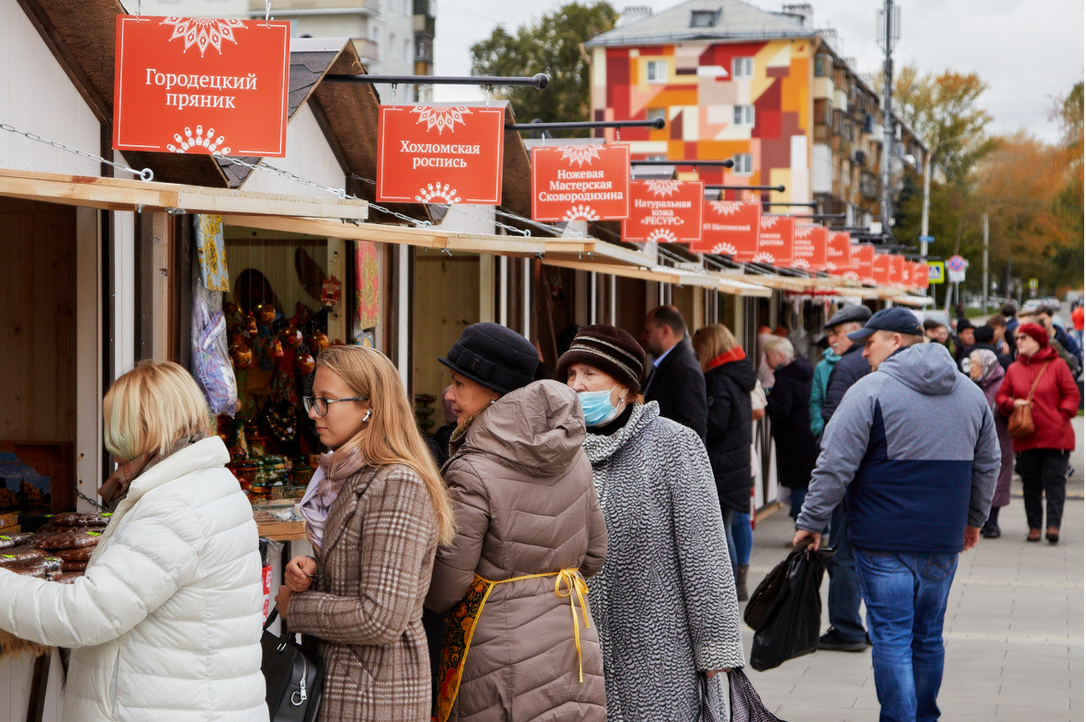
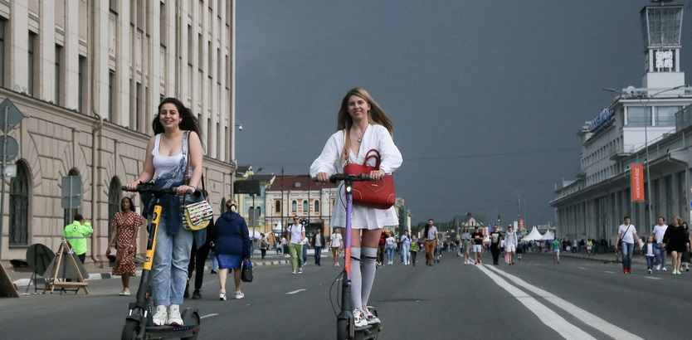
Сентябрь
«Секреты мастеров»
«Осень в «Швейцарии»
Ярмарка изделий НХП и ДПИ, деловая программа
24-25
Джазовый фестиваль
Парк «Швейцария»
«Фестиваль «Кукуруза»
24-25
Фестиваль даров природы, осени, праздник урожая
Парк «Швейцария»

Slide 6
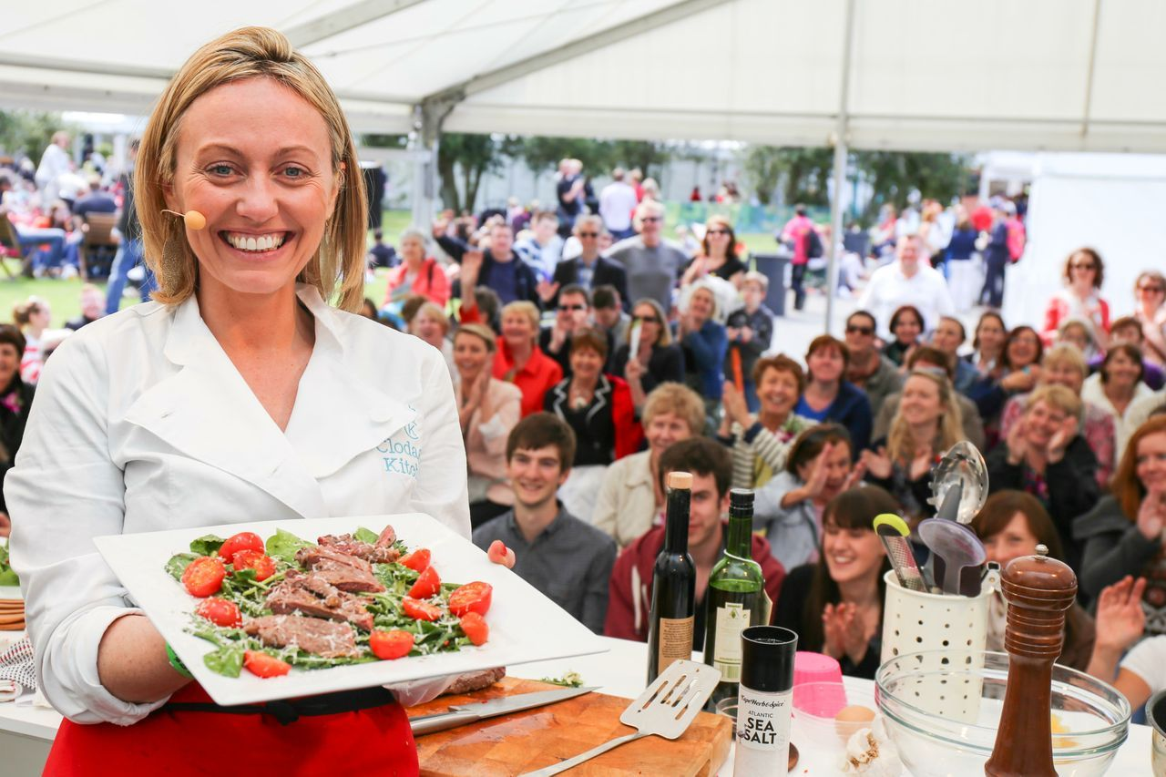
Октябрь
«Фестиваль «Октоберфест»
Дегустации блюд и напитков, конкурсы поваров, мастер-классы
Парк «Швейцария»

Slide 7
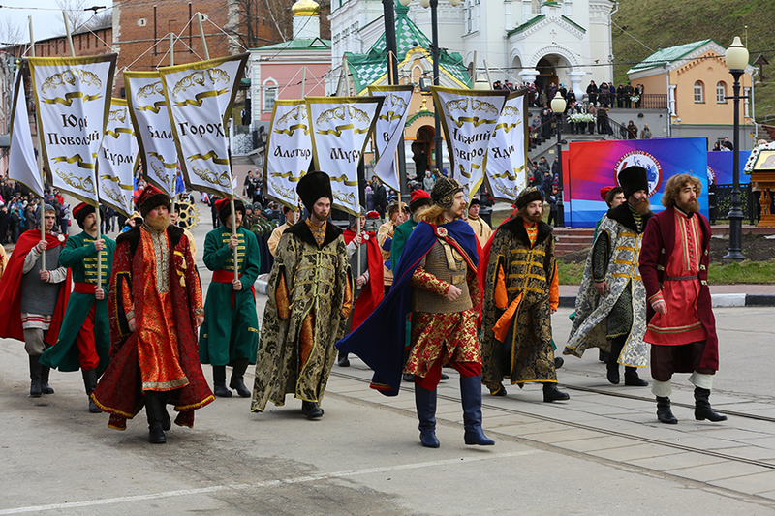
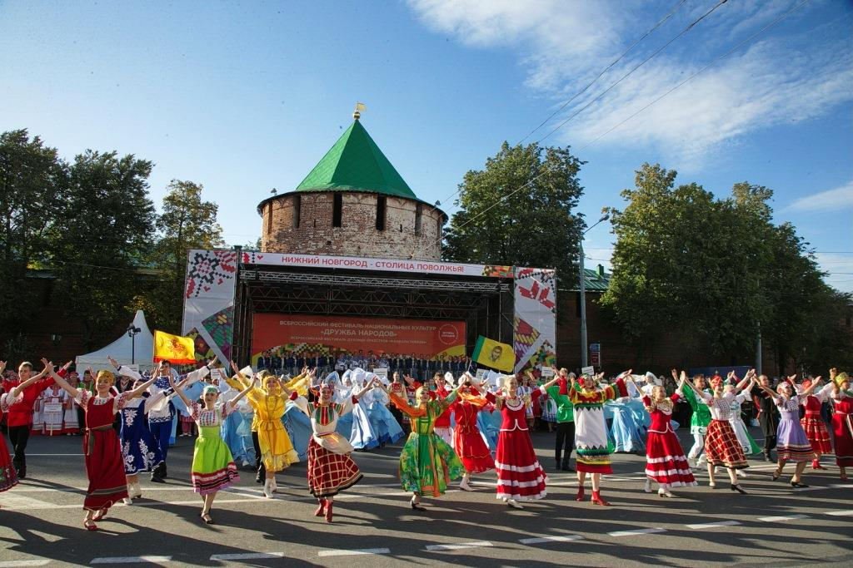
Ноябрь
«День народного единства»
«Фестиваль национальных культур»
4
Концерты, культурная программа
Парк «Швейцария»
Парки города

Slide 8
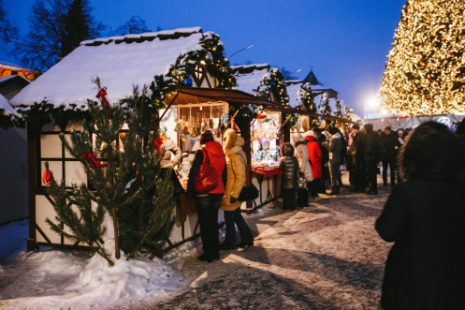
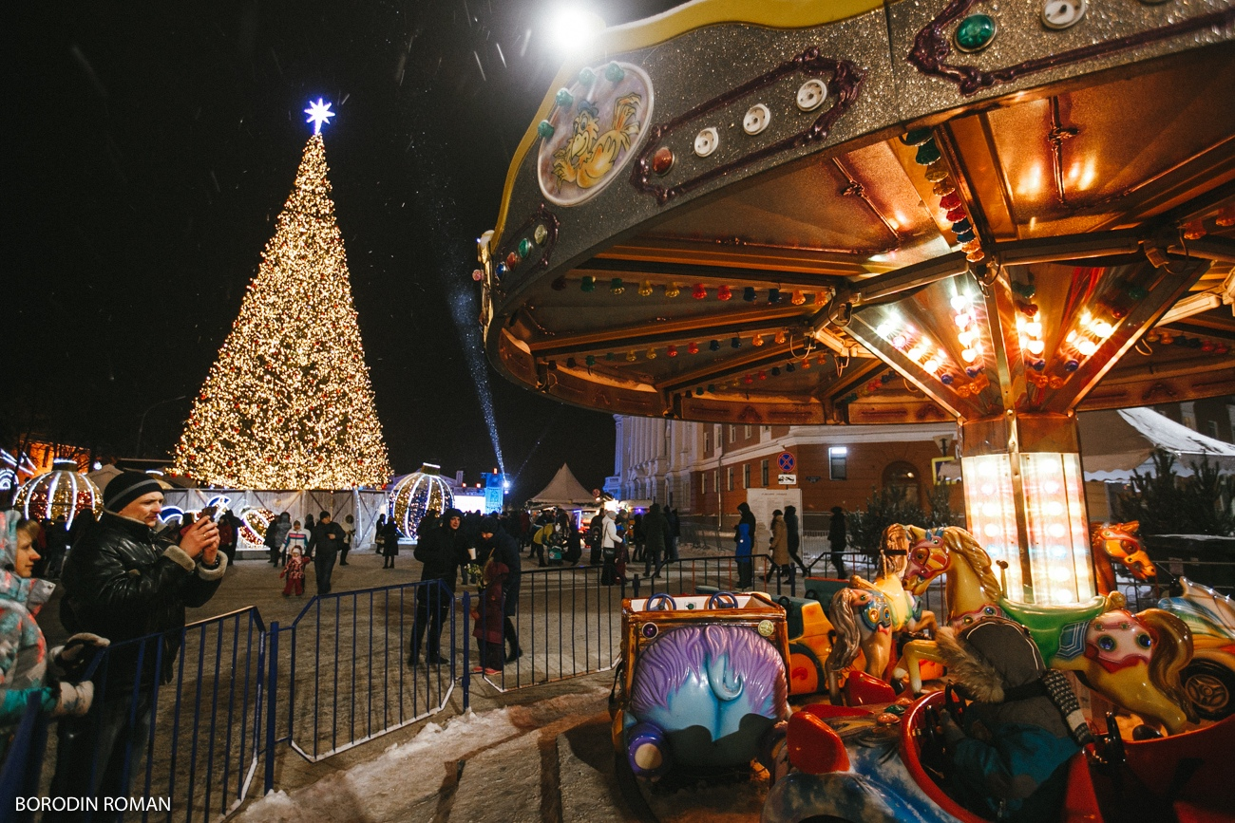
Декабрь
«Новогодняя горьковская ярмарка»
«Горьковская елка»
Продажа сувениров, подарков, новогодних товаров
Ежегодный новогодний фестиваль

